Slide 1
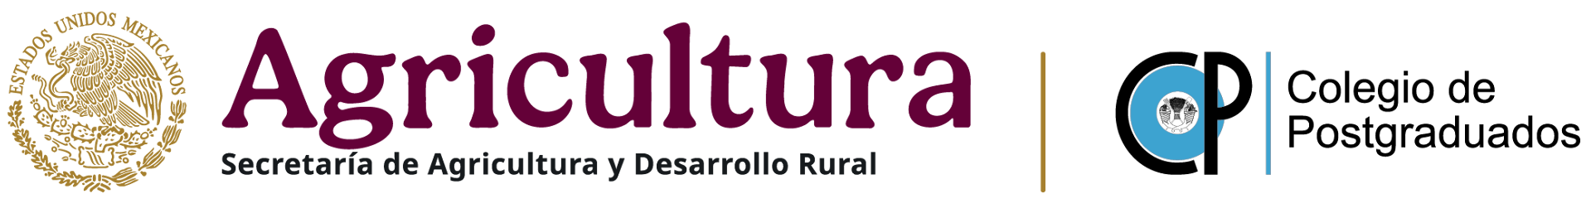

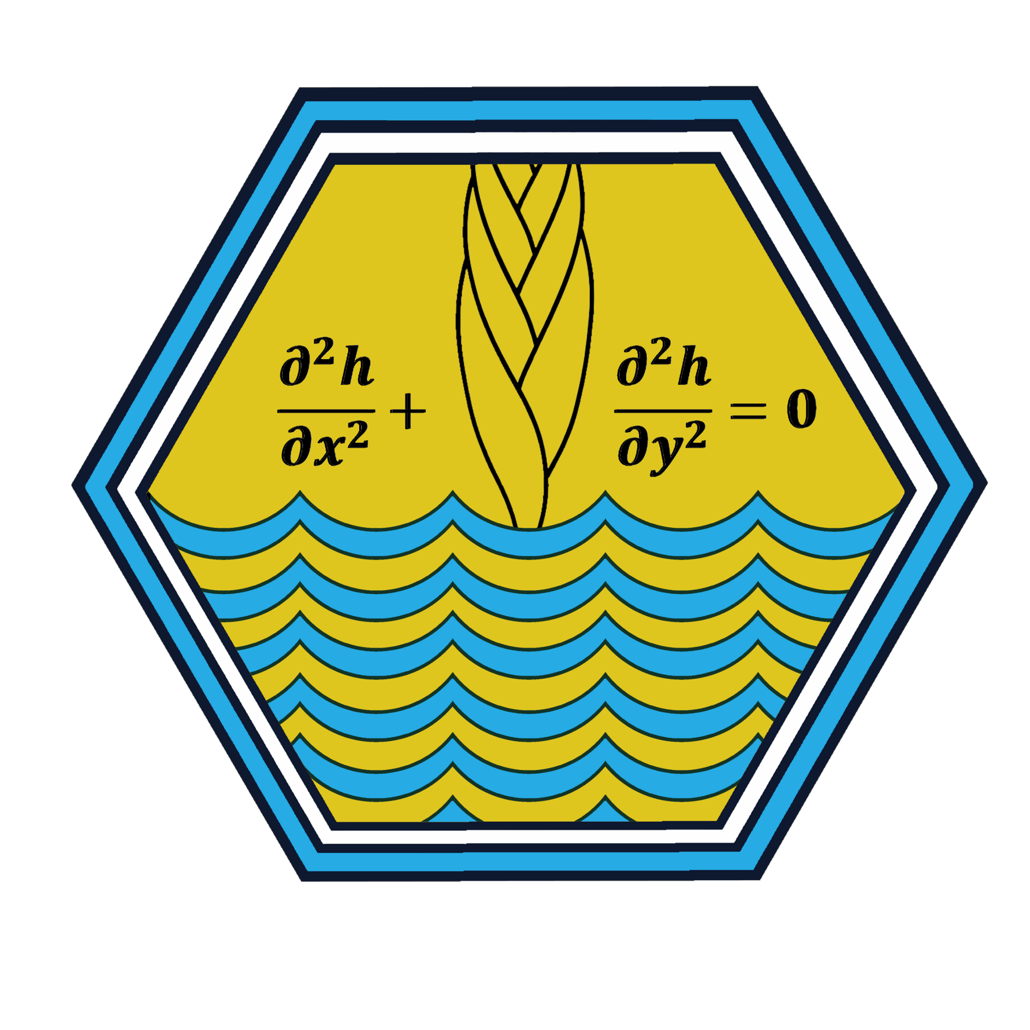
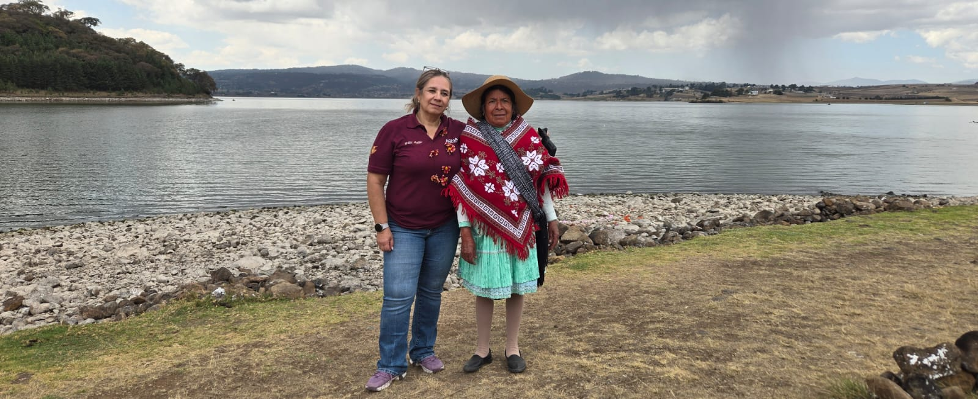
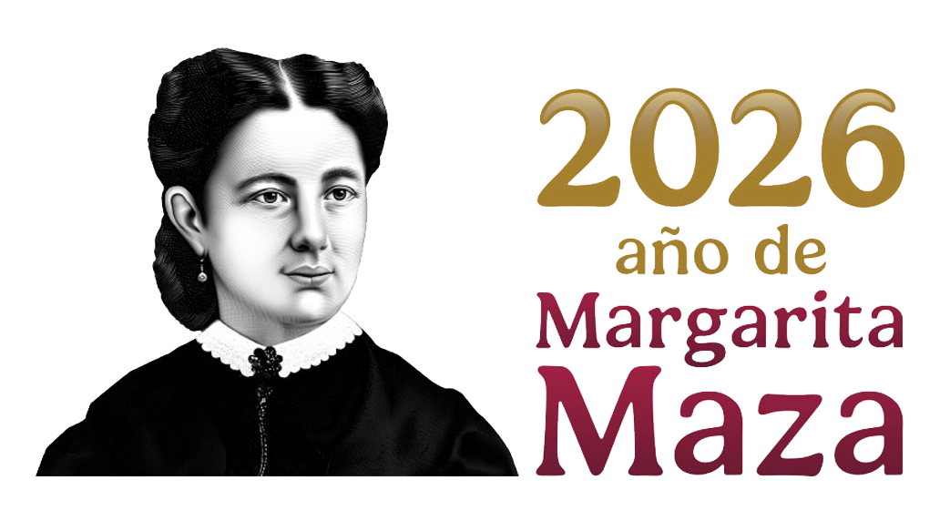
DIA MUNDIAL DEL AGUA 2026
DONDE FLUYE EL AGUA, CRECE LA IGUALDAD
Agua, territorio y bienestar:
Hacia un nuevo paradigma hídrico, con visión integral de cuenca
Ing. Margarita Arias Osorio
Directora General de Operación y Obras
Secretaría del Agua del Estado de México

Slide 2
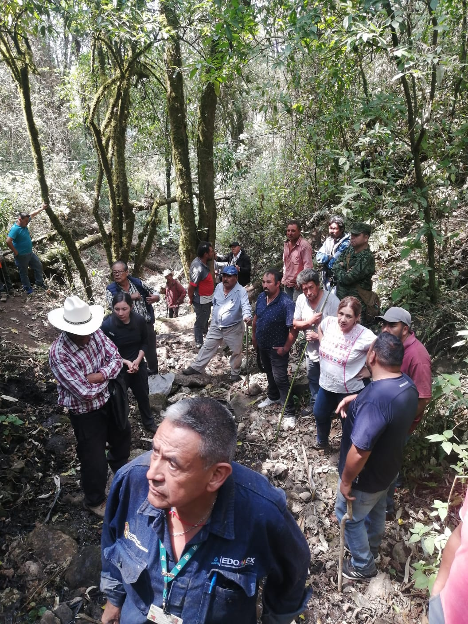
AGUA, TERRITORIO Y BIENESTAR: HACIA UN NUEVO PARADIGMA HÍDRICO CON VISIÓN DE CUENCA
DIA MUNDIAL DEL AGUA 2026
DONDE FLUYE EL AGUA, CRECE LA IGUALDAD
El agua no tiene fronteras; sus estados traspasa cualquier límite físico. Las acciones de cualquier ser vivo impactan el agua del planeta.
Ante el cambio climático, el crecimiento urbano y la presión sobre recursos, es indispensable replantear la gestión del agua.

Slide 3
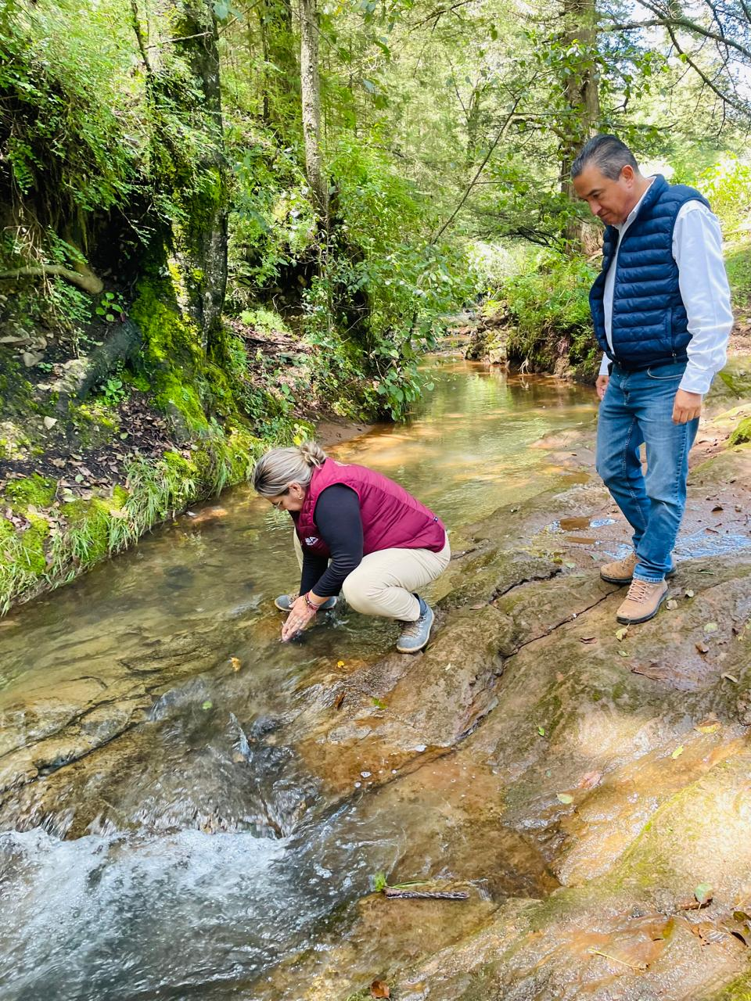
DIA MUNDIAL DEL AGUA 2026
DONDE FLUYE EL AGUA, CRECE LA IGUALDAD
Los microclimas que prevalecían hace más de 20 años están cambiando y desapareciendo a nivel nacional y mundial.
El enfoque tradicional de infraestructura y administración sectorial ha mostrado limitaciones, por lo que se requiere una transición hacia un nuevo paradigma hídrico basado en la visión integral de cuenca.
El agua es vital para la vida, los alimentos, el desarrollo económico y el bienestar social.

Slide 4
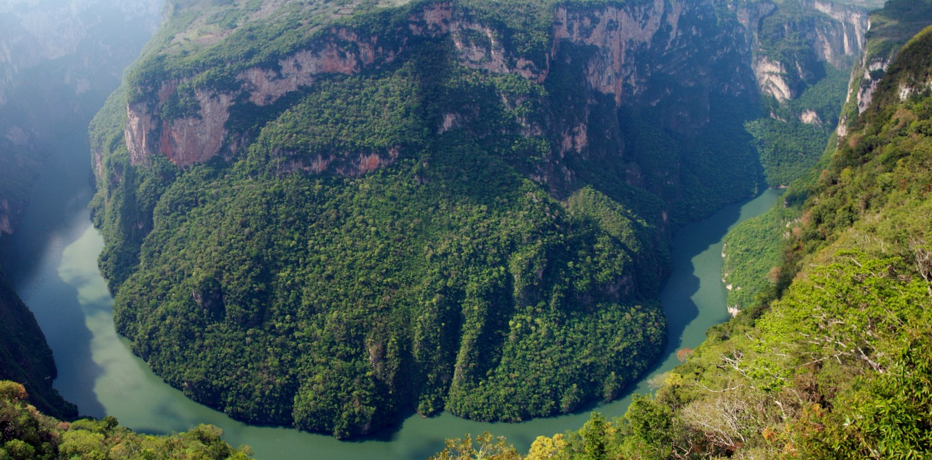
DIA MUNDIAL DEL AGUA 2026
DONDE FLUYE EL AGUA, CRECE LA IGUALDAD
la Visión Integral de Cuenca

Slide 5
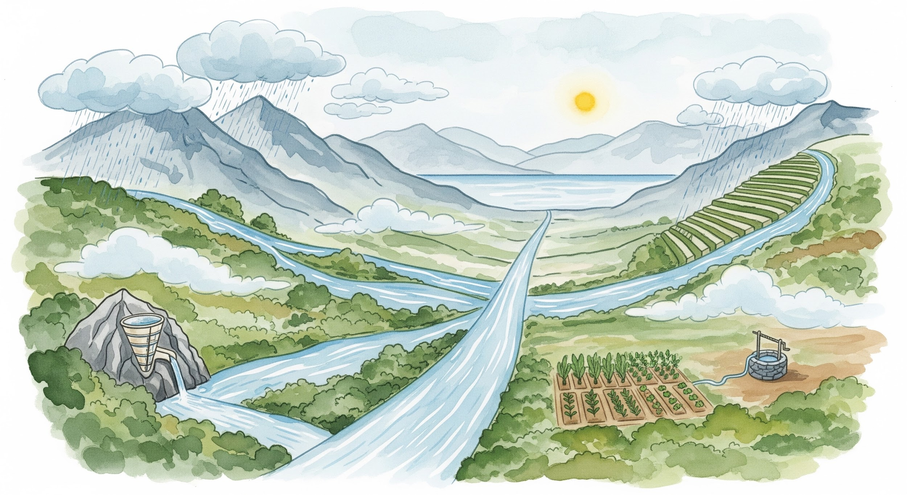
DIA MUNDIAL DEL AGUA 2026
DONDE FLUYE EL AGUA, CRECE LA IGUALDAD
Una cuenca hidrológica, es el espacio donde ocurre el ciclo del agua, con una estructura natural concebida dentro del los relieves montañosos y donde confluyen escurrimientos hacia un punto común.
La cuenca, es considerada la unidad más funcional para la gestión del agua, al permitir una visión integral del sistema hídrico.

Slide 6
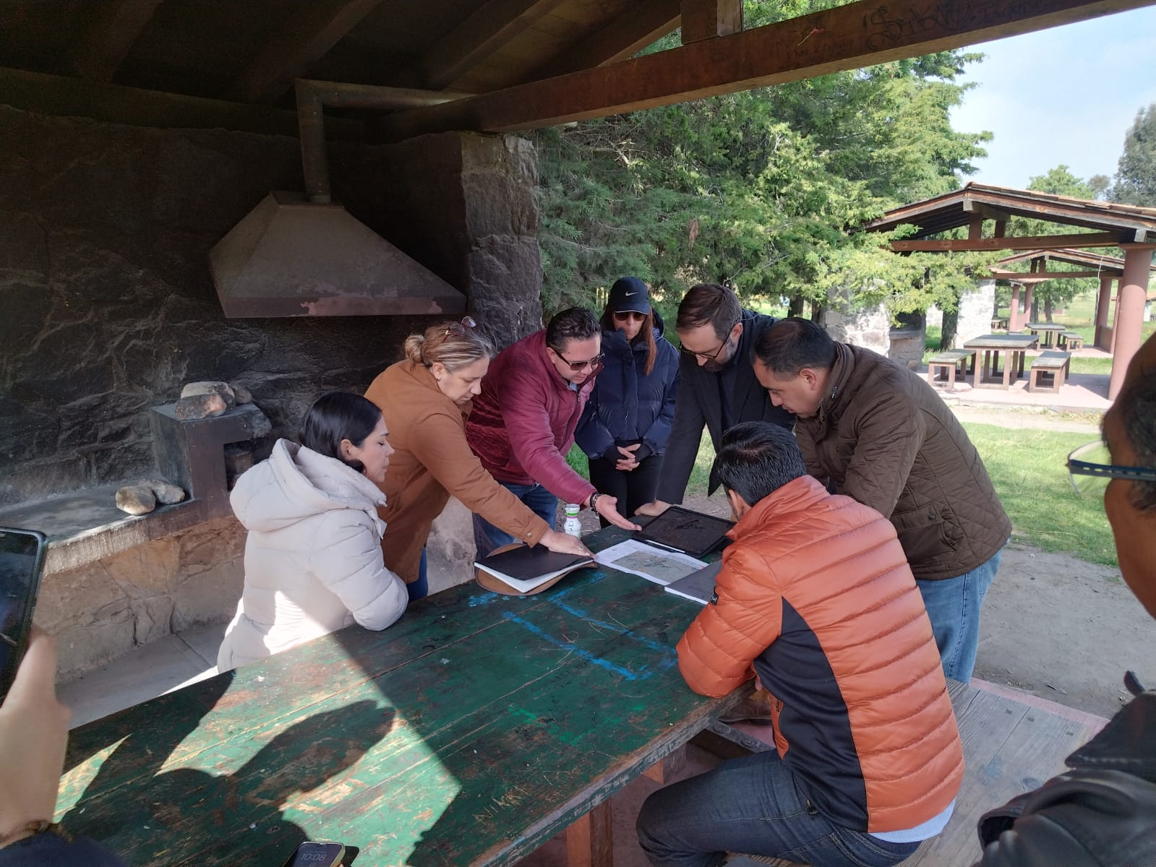
DIA MUNDIAL DEL AGUA 2026
DONDE FLUYE EL AGUA, CRECE LA IGUALDAD
Más allá de lo físico, la Cuenca es:
Un espacio social y cultural
Un sistema ecológico interdependiente
Un territorio de gestión compartida
El agua es esencial y debe entenderse en relación con:
El suelo
La biodiversidad
El clima
Las actividades humanas (socioculturales, socio-organizativas, agrorurales, político-económicas)

Slide 7
DIA MUNDIAL DEL AGUA 2026
DONDE FLUYE EL AGUA, CRECE LA IGUALDAD
El Estado de México se ubica en 3 regiones hidrológicas:
RH-12 Lerma-Santiago: Incluye el alto Lerma, vital para el suministro de agua y los acuíferos del Valle de Toluca.
RH-18 Balsas: Abarca el suroeste del Estado.
RH-26 Pánuco: Cubre el norte y noreste, con cuencas que alimentan el río Tula.
Estas regiones cuentan con un Organismo de Cuenca, un Consejo de Cuenca Activo y un Comité Técnico de Aguas Subterráneas (COTAS).
La función de los Consejos de Cuenca es coordinar, planear y concertar acciones entre autoridades federales (CONAGUA), estatales, municipales y los usuarios del agua.
Imagen de USGS

Slide 8
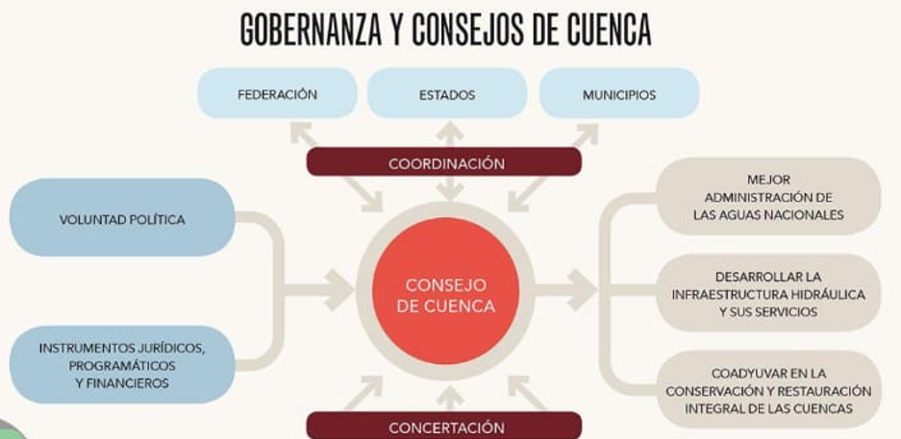
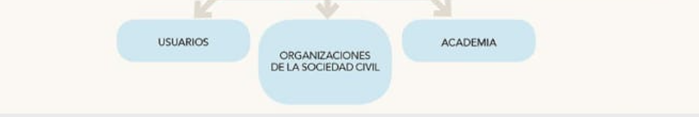
DIA MUNDIAL DEL AGUA 2026
DONDE FLUYE EL AGUA, CRECE LA IGUALDAD

Slide 9
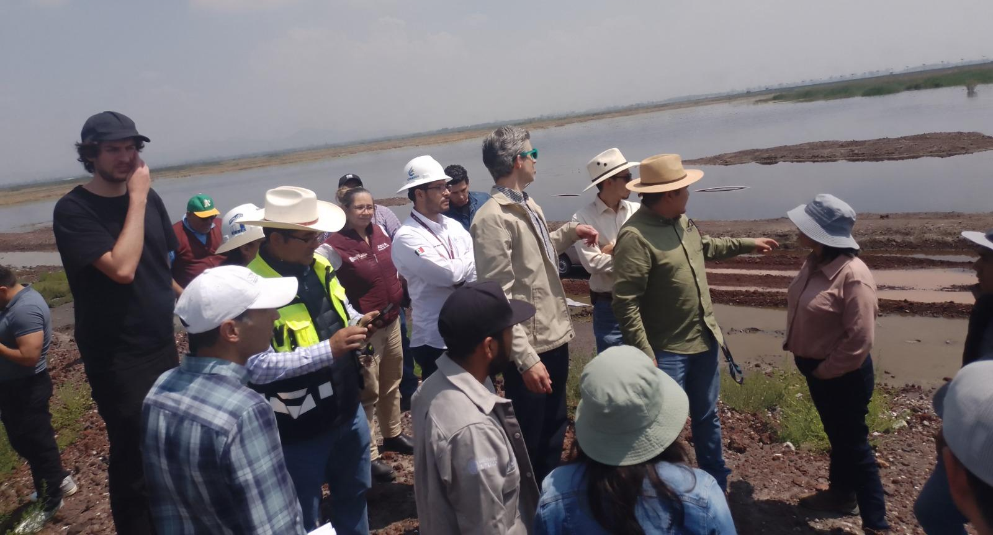
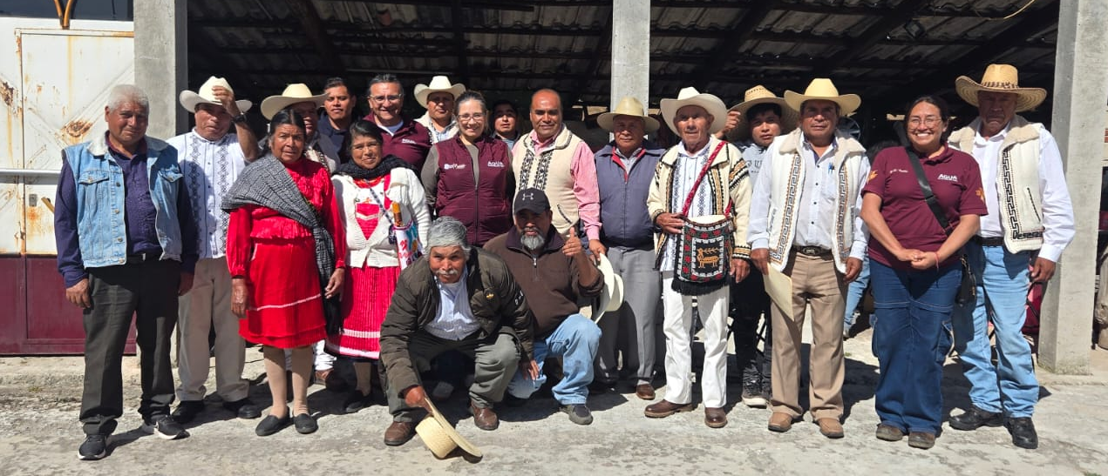
DIA MUNDIAL DEL AGUA 2026
DONDE FLUYE EL AGUA, CRECE LA IGUALDAD
Nuestra posición en la cuenca implica una responsabilidad compartida (humanos, ciudadanos, asociaciones, grupos, políticos, gobiernos, etc.).
Esto enmarca los factores y actores de una visión integral de la cuenca, proponiendo una gestión hídrica "del origen al destino".
La Secretaría del Agua del Estado de México ha promovido acciones para la gobernanza transversal, articulación y coordinación en la gestión hídrica del territorio, incluyendo a todos los involucrados en la cuenca.

Slide 10
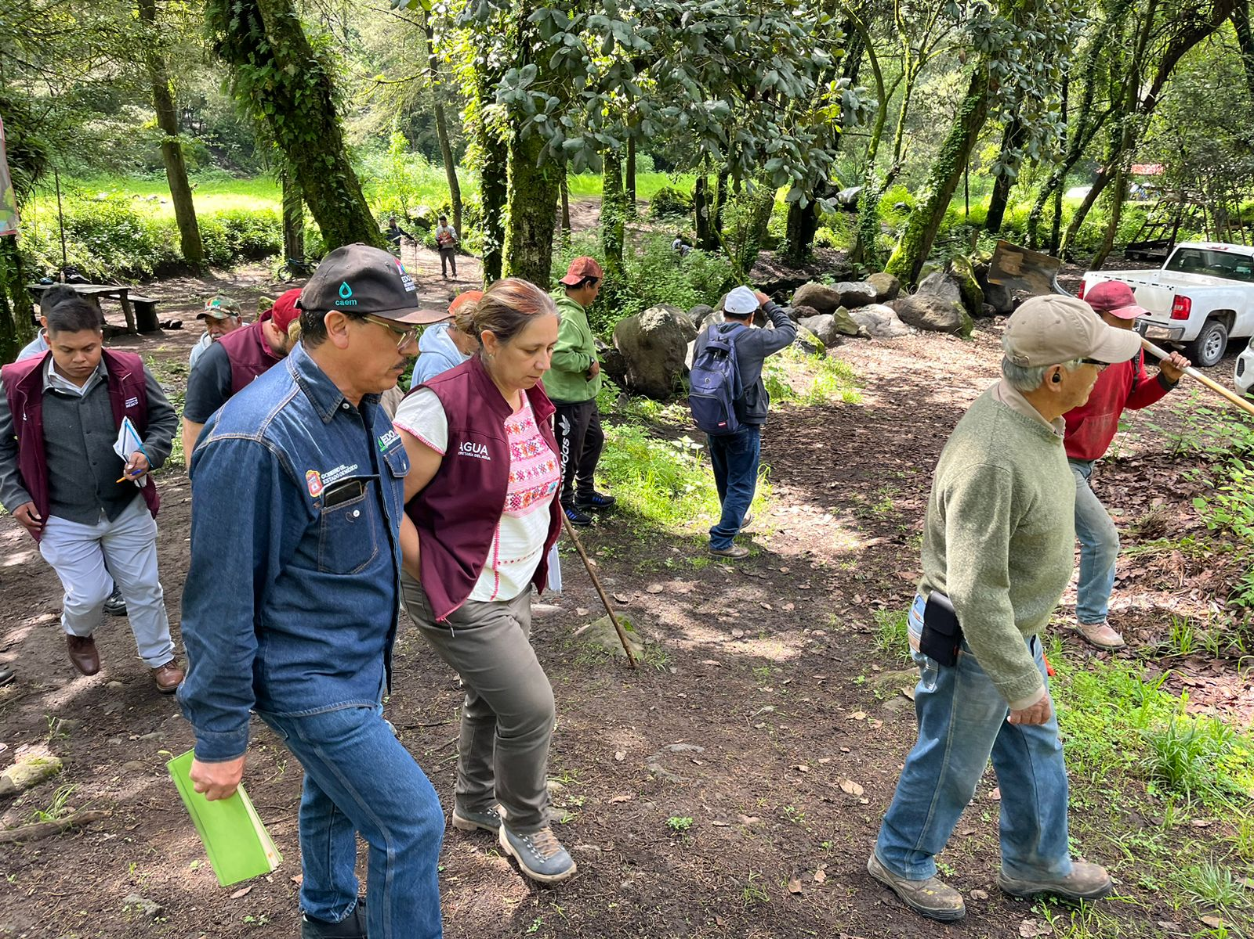
DIA MUNDIAL DEL AGUA 2026
DONDE FLUYE EL AGUA, CRECE LA IGUALDAD
Gestión (legalmente, cuasicontrato de cuidado de intereses ajenos sin mandato) en este contexto implica proteger el derecho humano al agua. Requiere equilibrar aspectos ecológicos y sociales. La cuenca es la unidad más funcional para una gestión hídrica integral.

Slide 11
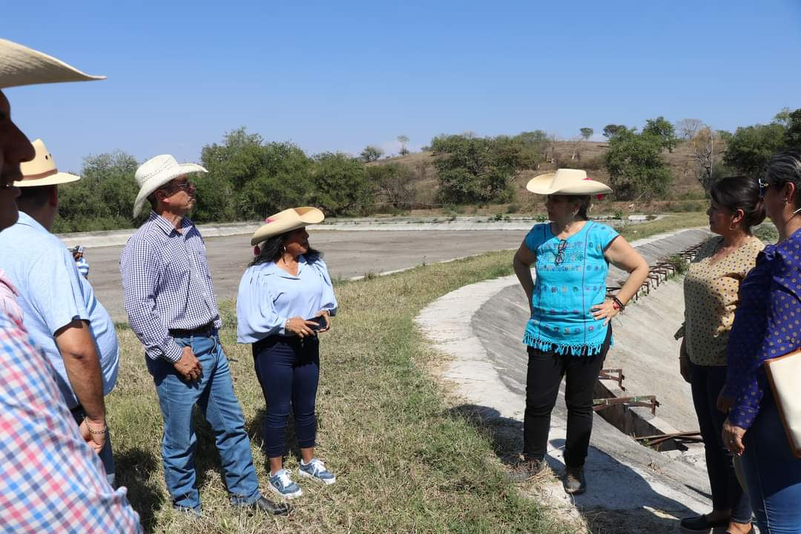
DIA MUNDIAL DEL AGUA 2026
DONDE FLUYE EL AGUA, CRECE LA IGUALDAD
Problemática Actual

Slide 12
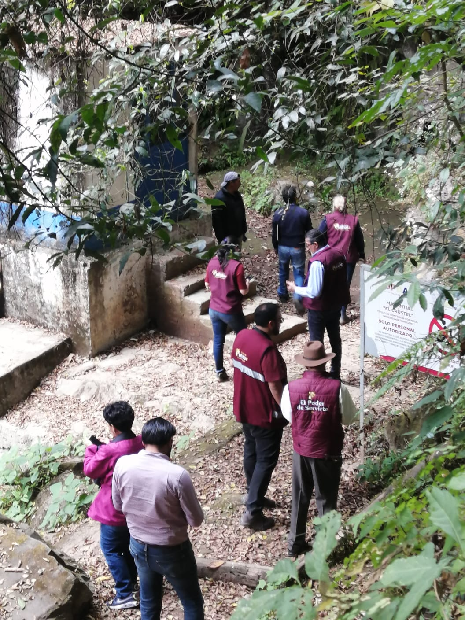
DIA MUNDIAL DEL AGUA 2026
DONDE FLUYE EL AGUA, CRECE LA IGUALDAD
El modelo actual presenta desafíos:
Sobreexplotación de acuíferos,
Desigualdad en el acceso al agua,
Contaminación,
Fragmentación institucional,
Infraestructura inhabilitada,
Desvinculación entre territorio y gestión.
La alta dependencia de fuentes externas y la sobreexplotación, como en el Valle de México, demuestran la insostenibilidad.
La visión actual se basa en gestión sectorial, corto plazo y uso intensivo del recurso.

Slide 13
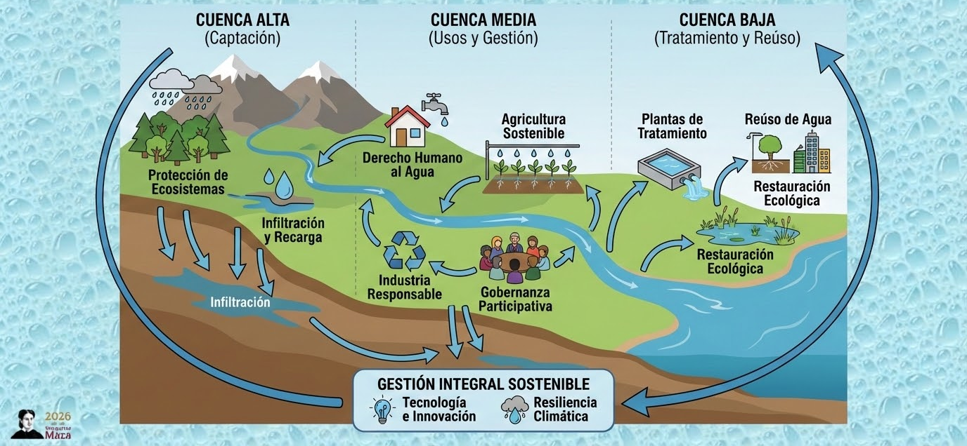
DIA MUNDIAL DEL AGUA 2026
DONDE FLUYE EL AGUA, CRECE LA IGUALDAD
Un nuevo Paradigma Hídrico

Slide 14
DIA MUNDIAL DEL AGUA 2026
DONDE FLUYE EL AGUA, CRECE LA IGUALDAD
Aspectos Clave del Nuevo Paradigma Hídrico:
Prioridad al Derecho Humano: Garantizar el acceso doméstico, restringiendo la transferencia de concesiones.
Gestión Integral y Sostenible: Combinar estructuras naturales y construidas para asegurar la disponibilidad a mediano plazo.
Reúso y Economía Circular: Impulsar el tratamiento y la reutilización de aguas residuales para reducir la presión sobre los acuíferos.
Innovación y Tecnología: Implementar GIS, telemetría y teledetección para optimizar la eficiencia, detectar fugas y monitorear la humedad del suelo.
Reforma en el Régimen de Concesiones: Endurecer el otorgamiento de títulos, prohibir la libre transmisión de derechos y aumentar las sanciones por uso ineficiente.
Inversión en Infraestructura: Enfoque en proyectos estratégicos como rehabilitación de presas, alcantarillado y plantas de tratamiento para el saneamiento.

Slide 15
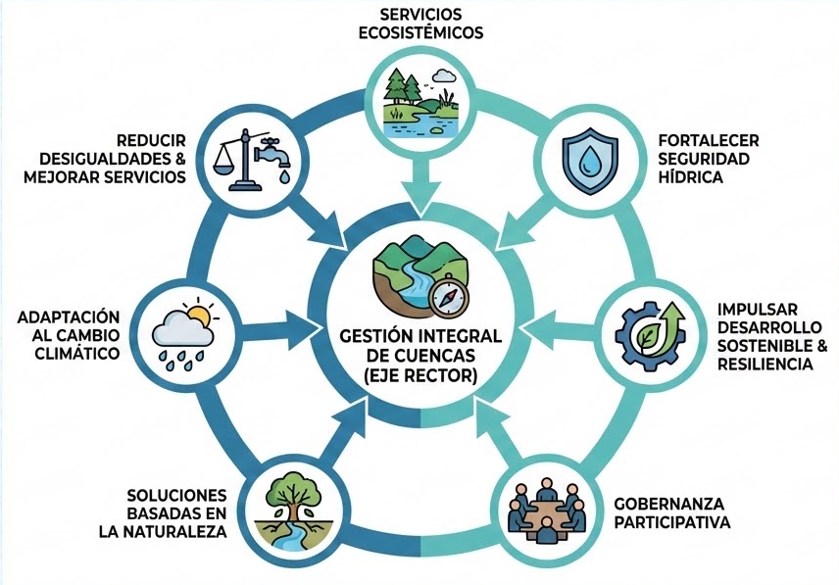
DIA MUNDIAL DEL AGUA 2026
DONDE FLUYE EL AGUA, CRECE LA IGUALDAD
En resumen

Slide 16
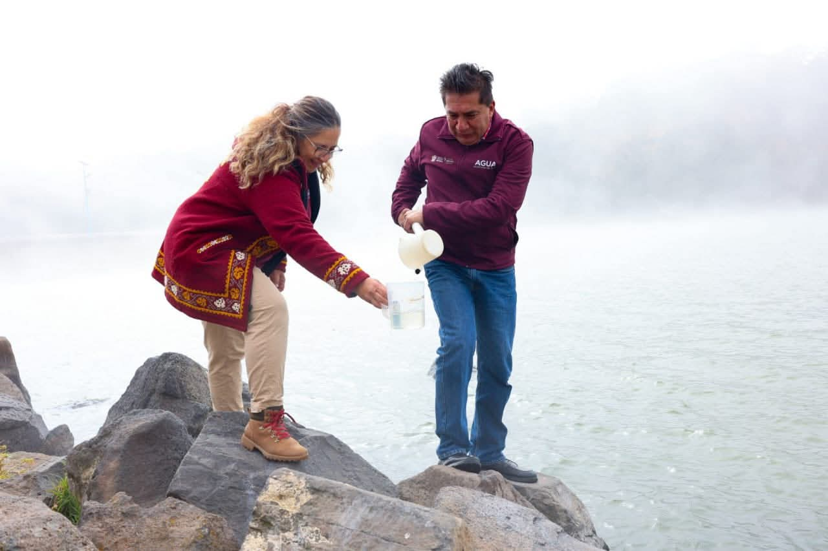
DIA MUNDIAL DEL AGUA 2026
DONDE FLUYE EL AGUA, CRECE LA IGUALDAD
Conclusiones

Slide 17
DIA MUNDIAL DEL AGUA 2026
DONDE FLUYE EL AGUA, CRECE LA IGUALDAD
El futuro del agua requiere comprender que es un bien común y estratégico, cuya disponibilidad la define el territorio.
La cuenca es la escala de gestión adecuada, y la gobernanza es fundamental para la sostenibilidad.
Es urgente atender el nuevo paradigma hídrico.
La Secretaría del Agua del Estado de México se compromete a crear políticas innovadoras que integren territorio, sociedad y naturaleza, buscando una gestión hídrica equitativa, sostenible y con visión de cuenca.

Slide 18
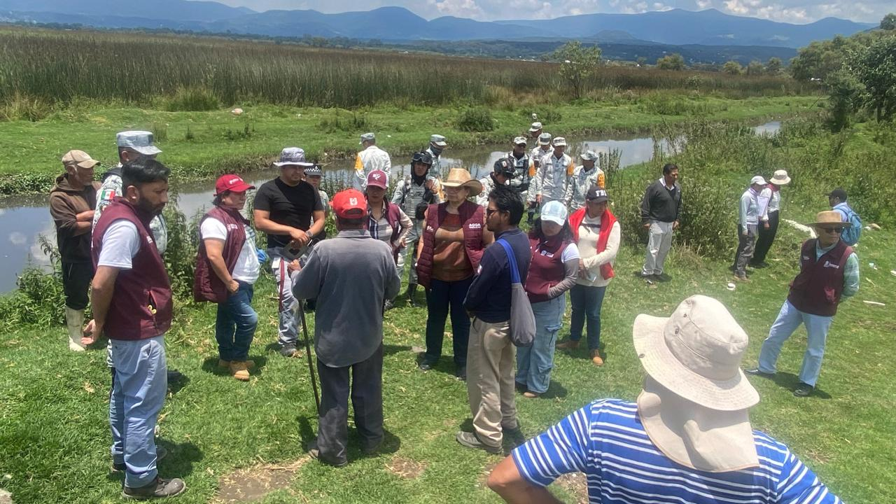
DIA MUNDIAL DEL AGUA 2026
DONDE FLUYE EL AGUA, CRECE LA IGUALDAD

